Slide 1
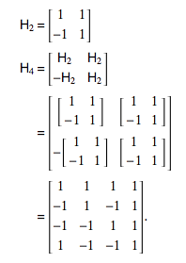
Mathematics
二水平正交表的构造
  哈达马(Hadamard)矩阵，简称哈阵
    以1/-1为元素，任两列正交
    第一列全1，标准哈阵
  定理：标准哈阵去掉全1列后是二水平正交表
  推论：哈阵的直积仍为哈阵
    由简单哈阵，利用直积，逐步造出高阶哈阵
    H2， H4=H2×H2， H8=H2×H4

Slide 2
Mathematics
L_{t2}(t^{m})型正交表的构造(1)
n阶拉丁方：每行以及每列中元素都互不相同的n阶方阵
1 | 1 | a11 | b11 | …
1 | 2 | a12 | b12 | …
… | … | … | … | …
1 | t | a1t | b1t | …
2 | 1 | a21 | b21 | …
2 | 2 | a22 | b22 | …
… | … | … | … | …
2 | t | a2t | b2t | …
… | … |  |  | …
t | 1 | at1 | bt1 | …
t | 2 | at2 | bt2 | …
… | … | … | … | …
t | t | att | btt | …
n阶拉丁方A与B同位置的元素构成的n²个元素正好是一个“完全对”时，称Ａ与Ｂ为正交拉丁方
a11 | a12 | … | a1t
a21 |  | … | a2t
… | … | … | …
at1 | at2 | … | att
b11 | b12 | … | b1t
b21 |  | … | b2t
… | … | … | …
bt1 | bt2 | … | btt

Slide 3
Mathematics
L_{t2}(t^{m})型正交表的构造(2)
  等价于构造两两正交的ｔ阶拉丁方
1 | 2 | 3
2 | 3 | 1
3 | 1 | 2
1 | 1 | 1 | 1
1 | 2 | 2 | 2
1 | 3 | 3 | 3
2 | 1 | 2 | 3
2 | 2 | 3 | 1
2 | 3 | 1 | 2
3 | 1 | 3 | 2
3 | 2 | 1 | 3
3 | 3 | 2 | 1
1 | 2 | 3
3 | 1 | 2
2 | 3 | 1
数学上已经证明：
除2、6阶外，n=4k+2阶拉丁方中都有正交的
推翻了“欧拉猜想”
11 | 22 | 33
23 | 31 | 12
32 | 13 | 21
L₉(3⁴)

Slide 4
Mathematics
L_{t2}(t^{m})型正交表的构造(3)
  定理：n阶拉丁方中，如果有两两正交的拉丁方，则最多有n-1个
    称该n-1个拉丁方为一个正交拉丁方完全组
    对任一整数n，不一定有n阶正交拉丁方
  基本列上最多只能添上t-1个列
  则m <= 2+t-1 = t+1
  列数(因素数)不能大于水平数加1
  例：L₉(3⁴)

Slide 5
Classification of Techniques
Computational Methods
  AETG (Automatic Efficient Test Generator)
  IPO Strategy (PairTest)
  Jenny
  AllPairs
  ……
Algebraic Methods
  Orthogonal Arrays
  Recursive Construction

Slide 6
Architecture Design
PairwiseTestingToolkit
MetaDataProvider
TestCaseGenerator
Engine
AMEngine
CMEngine
OAProvider
ToolWrapper

Slide 7
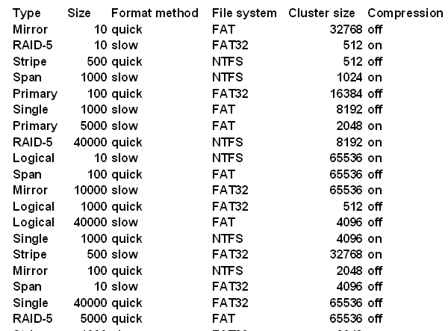
PICT
Type: Primary, Logical, Single, Span, Stripe, Mirror, RAID-5
Size: 10, 100, 500, 1000, 5000, 10000, 40000
Format method: quick, slow
File system: FAT, FAT32, NTFS
Cluster size: 512, 1024, 2048, 4096, 8192, 16384, 32768, 65536
Compression: on, off
60 test cases

Slide 8
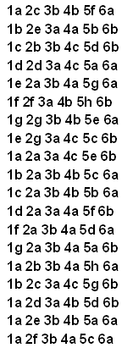
Jenny (Open Source)
Type: Primary, Logical, Single, Span, Stripe, Mirror, RAID-5
Size: 10, 100, 500, 1000, 5000, 10000, 40000
Format method: quick, slow
File system: FAT, FAT32, NTFS
Cluster size: 512, 1024, 2048, 4096, 8192, 16384, 32768, 65536
Compression: on, off
jenny -n2 7 7 2 3 8 2
61 test cases

Slide 9
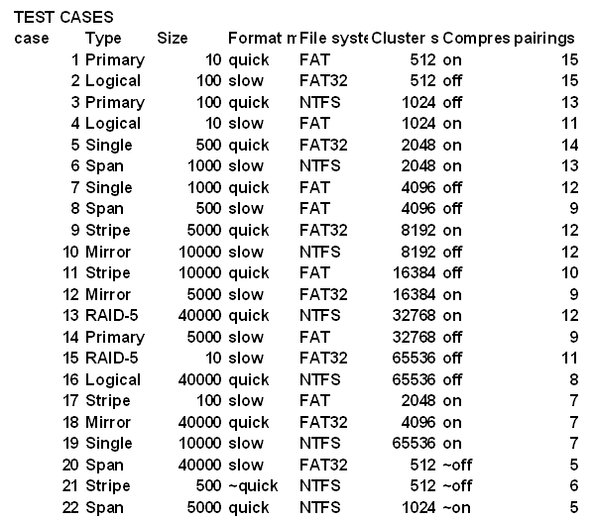
AllPairs (Open Source)
Type: Primary, Logical, Single, Span, Stripe, Mirror, RAID-5
Size: 10, 100, 500, 1000, 5000, 10000, 40000
Format method: quick, slow
File system: FAT, FAT32, NTFS
Cluster size: 512, 1024, 2048, 4096, 8192, 16384, 32768, 65536
Compression: on, off
65 test cases

